Slide 1
챌린지 모집 사이트
챌린지 모집 사이트(boot) 화면설계
권보미/이은지

Slide 2
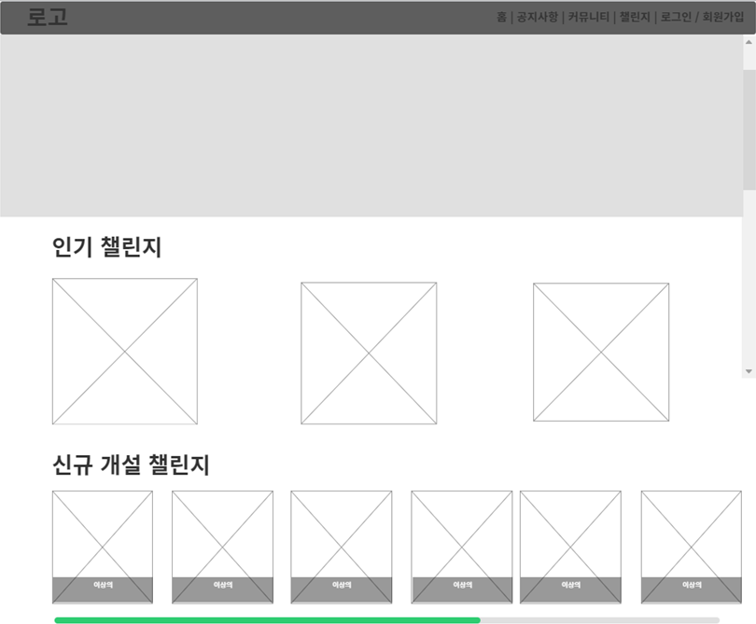
챌린지 모집
메인 화면
01

Slide 3
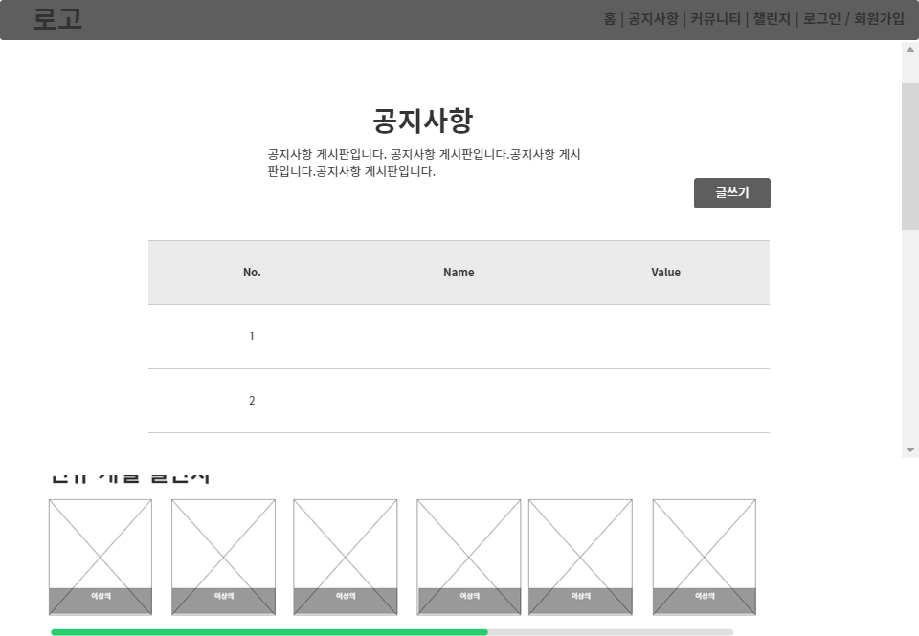
챌린지 모집
공지사항
02

Slide 4
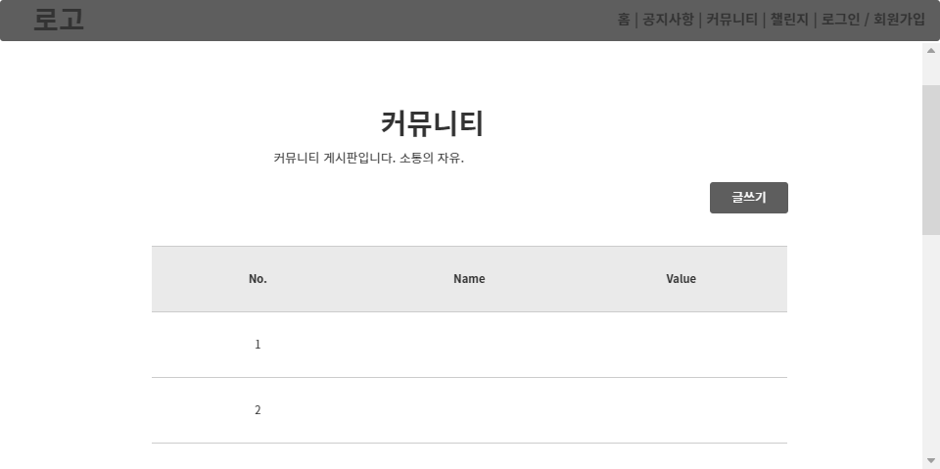
챌린지 모집
커뮤니티
03

Slide 5
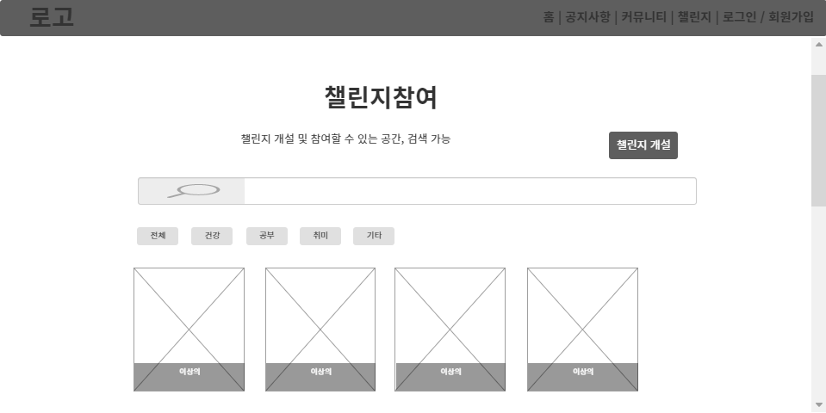
챌린지 모집
챌린지 참여
04

Slide 6
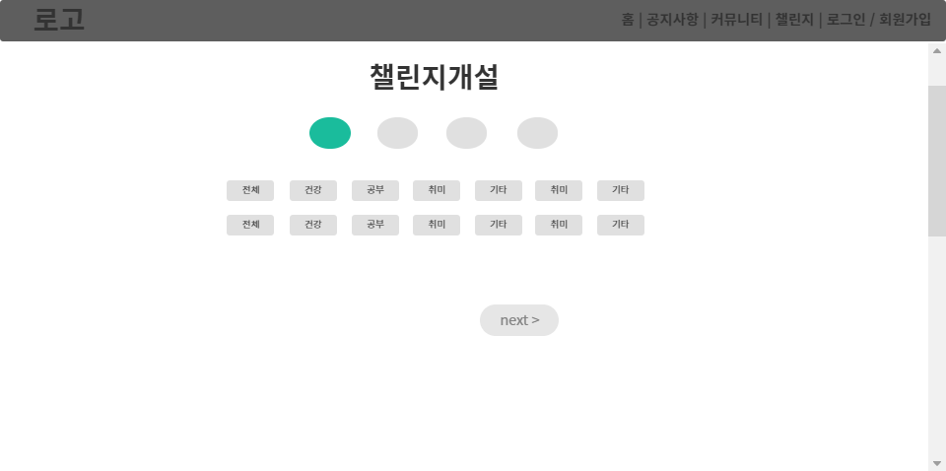
챌린지 모집
챌린지 개설1
05

Slide 7
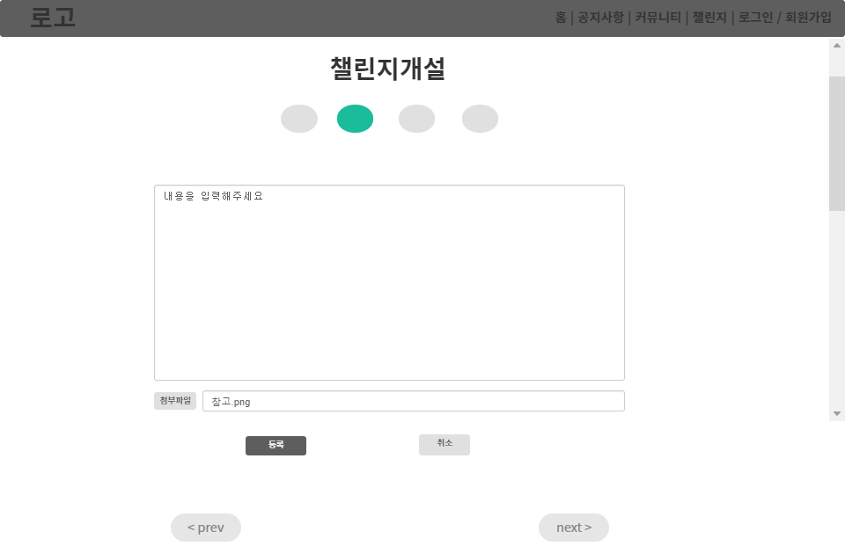
챌린지 모집
챌린지 개설2
06

Slide 8
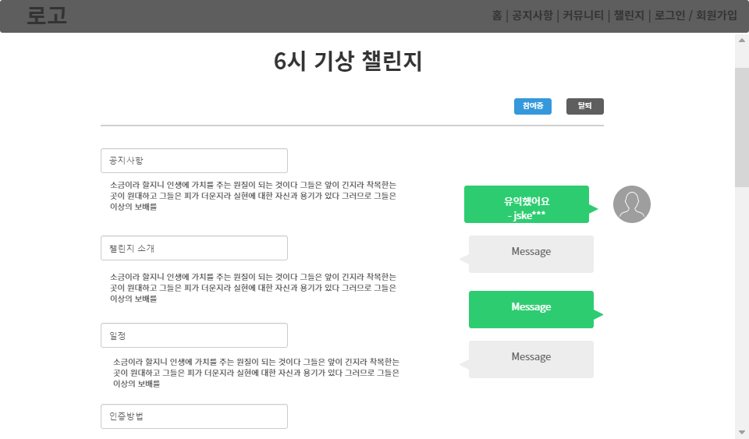
챌린지 모집
챌린지 참여
07

Slide 9
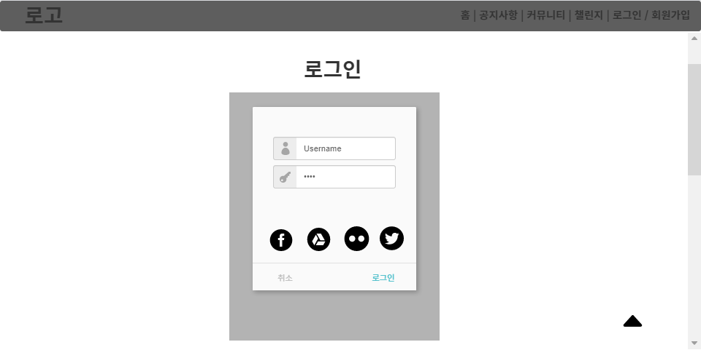
챌린지 모집
로그인
08

Slide 10
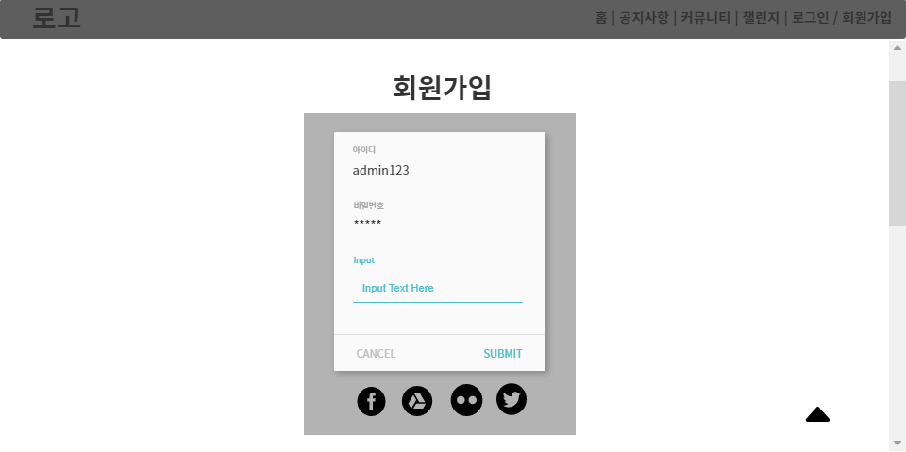
챌린지 모집
회원가입
09

Slide 11
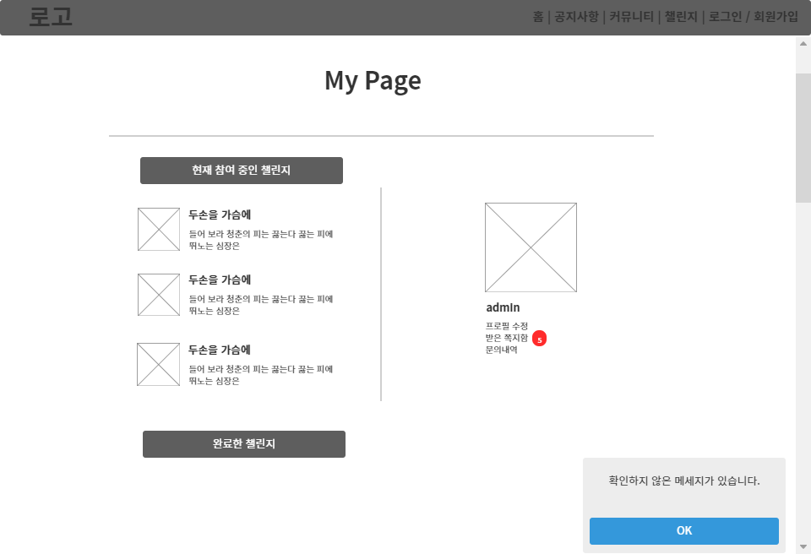
챌린지 모집
일반회원 페이지
10

Slide 12
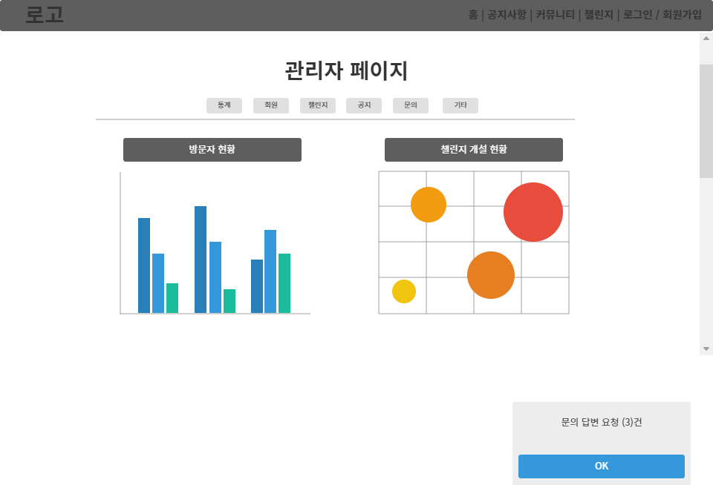
챌린지 모집
관리자 페이지
11

